Slide 1
Lövészet
Egy érettségi feladat nyomán
© Tóth József, 2015 http://infotanar.blog.hu

Slide 2
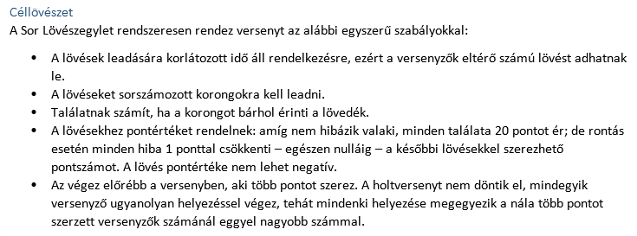
A feladat 2/1

Slide 3
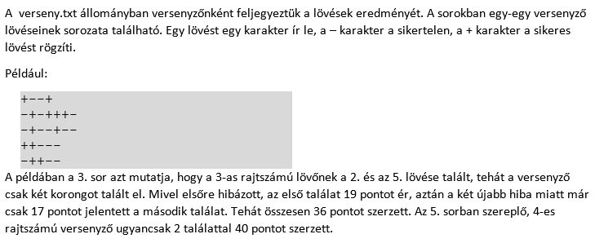
A feladat 2/2
Nézd meg a verseny.txt fájlt!

Slide 4
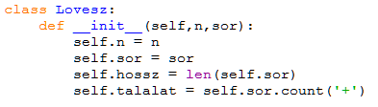
0. feladat
Kezdj egy új programot (loveszet.py)!
Készíts egy olyan osztályt, amely alkalmas egy lövész adatainak tárolására! A példányok létrehozásakor a lövész sorszámát és egy találatokat jelző sort fog kapni a verseny.txt fájlból, és ez alapján kell inicializálnia a lövész adatait. Közben meg kell határoznia a sorozat hosszát és a találatok számát is!
A feladatot listákkal is meg lehetne oldani!

Slide 5
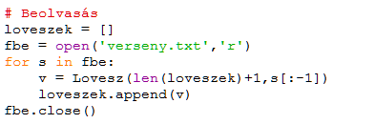
1. feladat
A főprogramban először nyisd meg a verseny.txt fájlt olvasásra, majd olvastasd be soronként az adatokat! A beolvasott adatok a loveszek listába kerüljenek, amelynek minden eleme a Lovesz osztály egy példánya legyen! Utána zárd be a fájlt!
A lövész rajtszáma (n) eggyel nagyobb a listabeli indexénél.

Slide 6
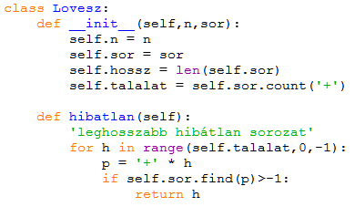
2/1. feladat
Készíts metódust a Lovesz osztályban, amely megadja az adott lövész leghosszabb hibátlan sorozatát!
?

Slide 7
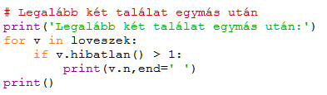
2/2. feladat
Írasd ki a képernyőre azon versenyzők rajtszámait, akiknek egymás után két (vagy több) lövése is talált! A versenyzők rajtszámát egy-egy szóközzel válaszd el egymástól!
?
Miért ezt a feltételt vizsgáljuk?

Slide 8
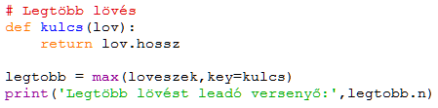
3. feladat
Írasd ki a képernyőre, hogy melyik versenyző adta le a legtöbb lövést! Ha többen is ugyanannyi lövést adtak le, elegendő egyikük rajtszámát kiírni.

Slide 9
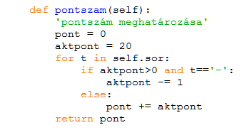
4/1. feladat
Készíts metódust a Lovesz osztályban, amely meghatározza az adott lövész pontszámát!

Slide 10

4/2. feladat
Kérd be a felhasználótól egy versenyző sorszámát, majd írasd ki, hogy:
hány korongot talált el összesen,
milyen hosszú volt a leghosszabb hibátlan lövéssorozata,
hány pontot ért el!
?

Slide 11
4/2. feladat - megoldás
Kérd be a felhasználótól egy versenyző sorszámát, majd írasd ki, hogy:
hány korongot talált el összesen,
milyen hosszú volt a leghosszabb hibátlan lövéssorozata,
hány pontot ért el!

Slide 12

5. feladat
Rendezd a lövészek adatait az elért pontszám alapján csökkenő sorrendbe!

Slide 13

6. feladat
Állítsd elő a sorrend.txt állományban a verseny végeredményét! A fájlban soronként tüntesd fel a versenyző rajtszámát és pontszámát!
?
?
Futtatás után ellenőrizd a sorrend.txt fájlt!

Slide 14
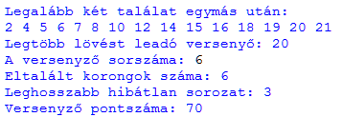
Kimenet ellenőrzése

